Slide 1
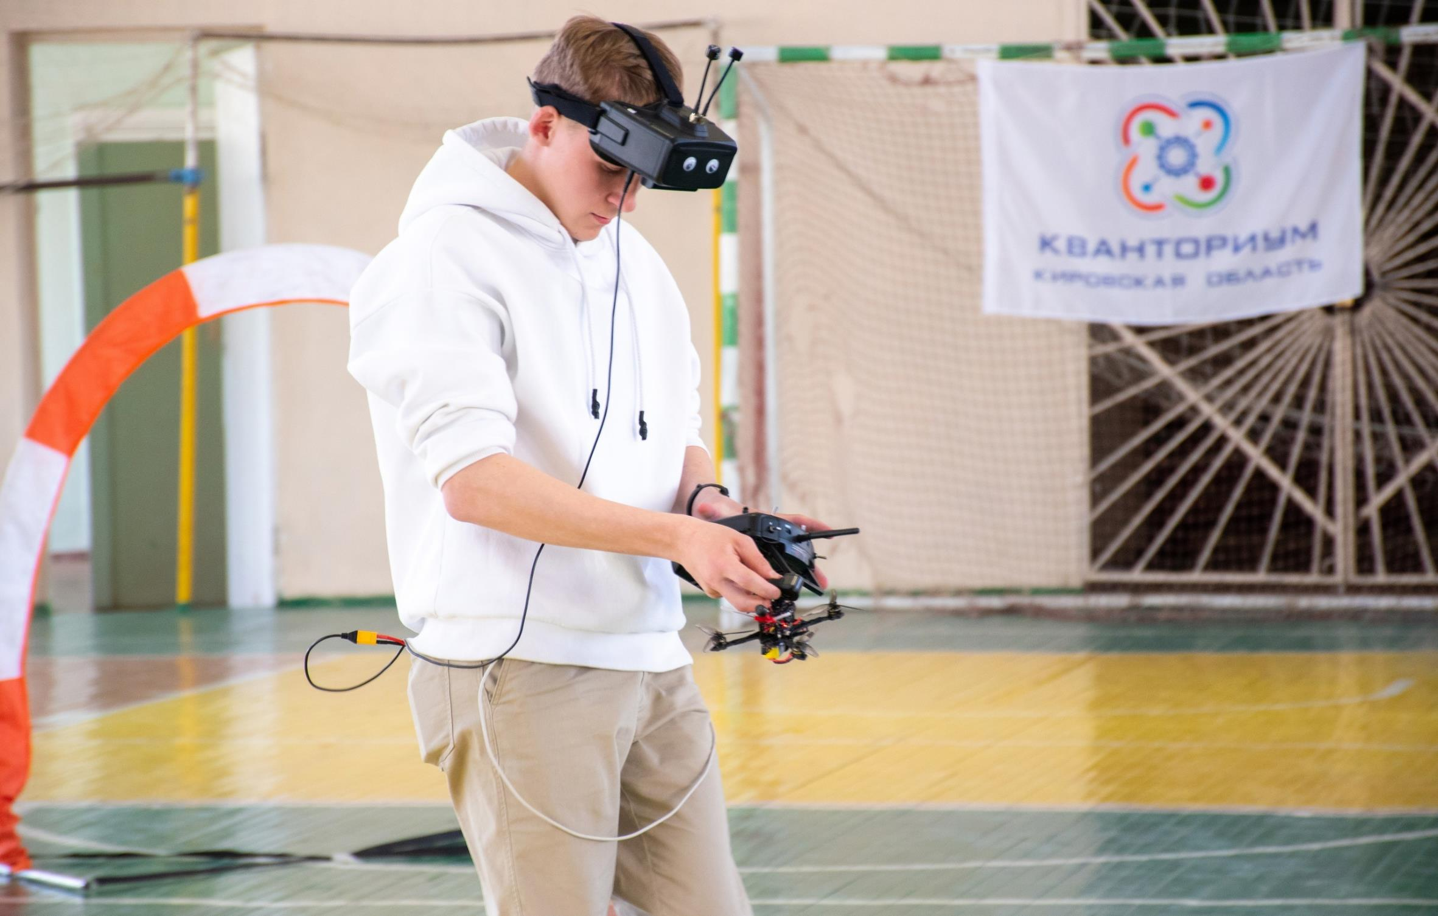
Перспективы развития системы образования Кировской области в контексте
национальных стратегических ориентиров
Бастрикова
Наталия Александровна,
министр образования Кировской области
2025 год

Slide 2

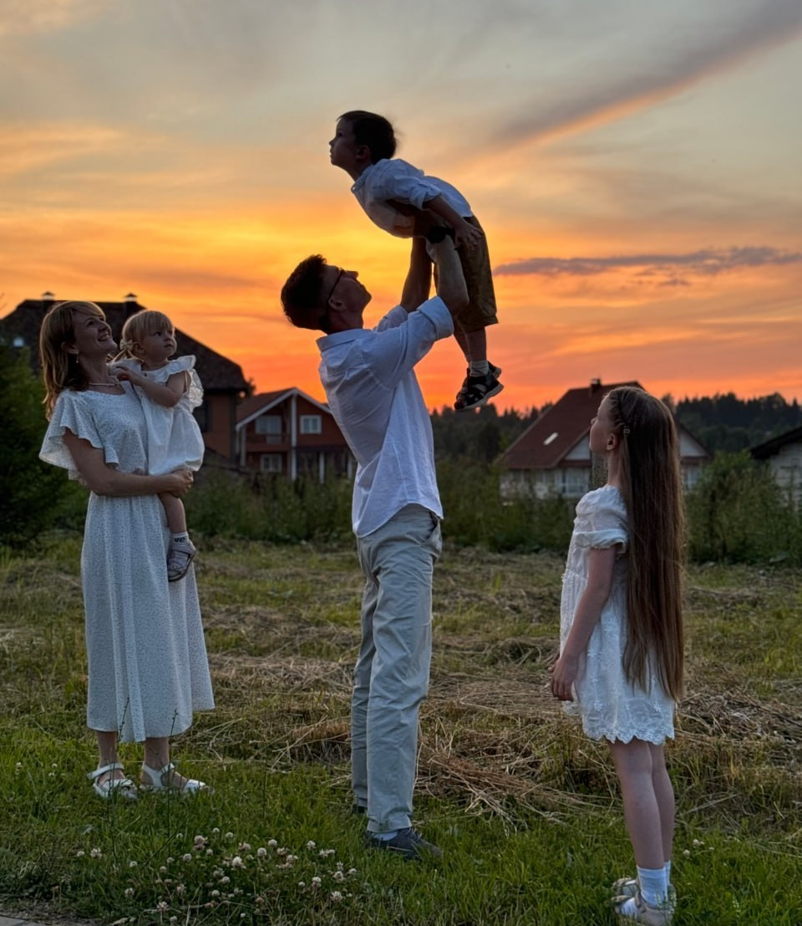


Современная школа
Успех каждого ребенка
Цифровая образовательная среда
Патриотическое воспитание граждан
Стимулирование спроса на отечественные БАС
Содействие занятости
Иные региональные проекты:
Капитальный ремонт школ
Инфраструктура образования
Жилищно-коммунальная поддержка
Все лучшее детям
Педагоги и наставники
Профессионалитет
Поддержка семьи
Цифровые платформы в отраслях социальной сферы
Иные региональные проекты:
Инфраструктура образования
Современные каникулы
Жилищно-коммунальная поддержка
2

Slide 3
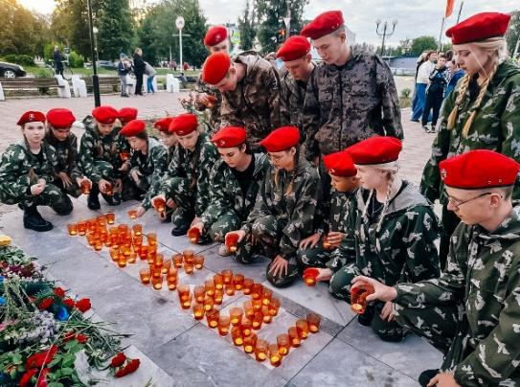
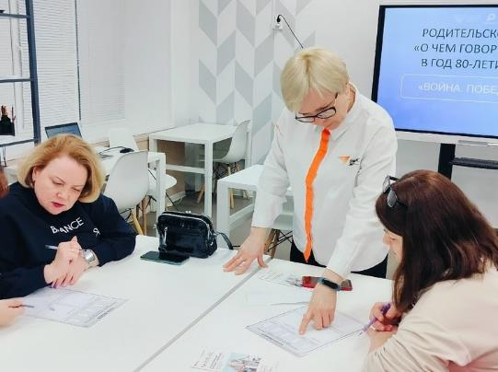
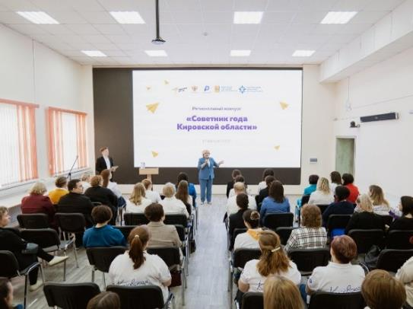
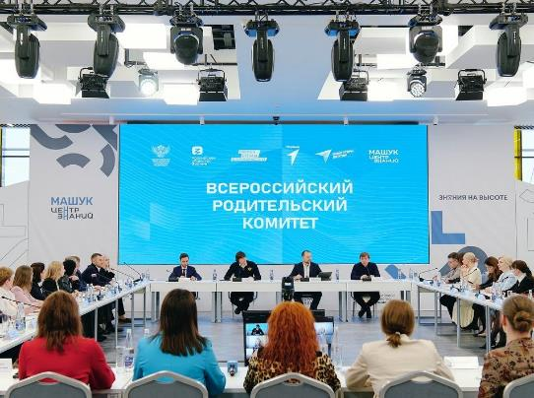
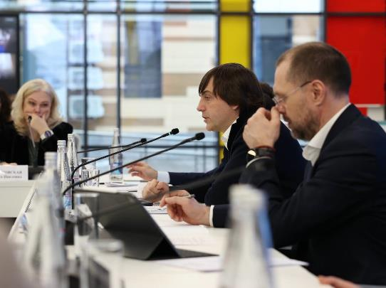
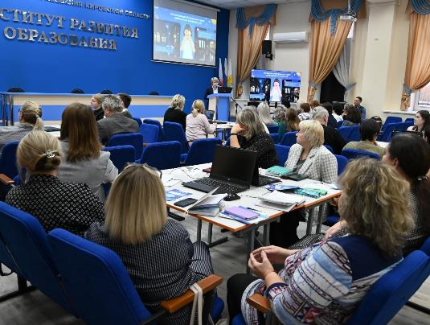
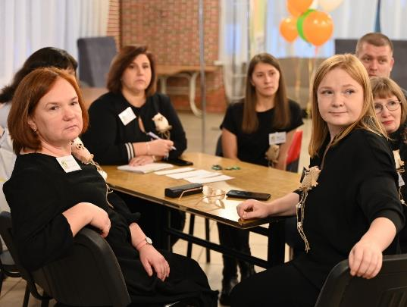
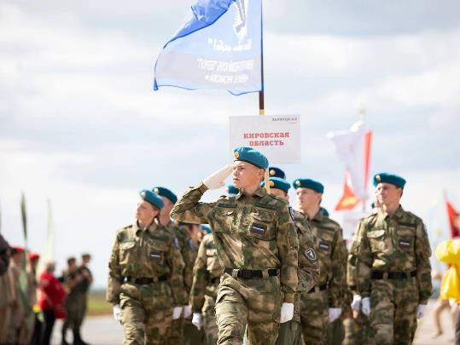
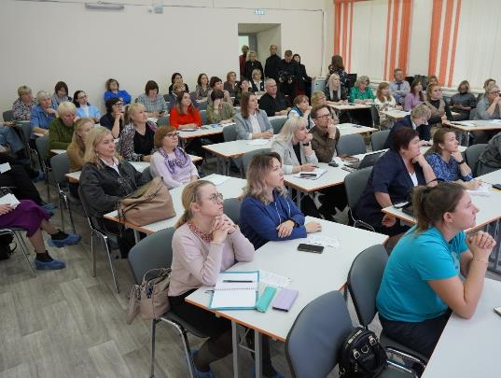


Воспитание – неотъемлемый компонент образования
Советники директора по воспитанию
2024 год
2025 год
Активные (результативные) школы:
Миссия образования – воспитание и обучение патриота России, профессионала, сохраняющего традиции и формирующего будущее страны
Необходимо вовлечение всех участников образовательного процесса в конкурсные мероприятия
развитие детей
работа с детьми, находящимися в трудной жизненной ситуации
привлечение родителей в решение вопросов деятельности школ
инициативы по участию в грантовых конкурсах
89
победителей
74
победителя
МБОУ «Гимназия № 46» города Кирова
МБОУ СОШ с УИОП № 4 г. Кирово-Чепецка
МБОУ СОШ с. Гордино
КОГОБУ «Средняя школа с УИОП пгт Кильмезь»
32
млн. руб.
34
млн. руб.
3

Slide 4
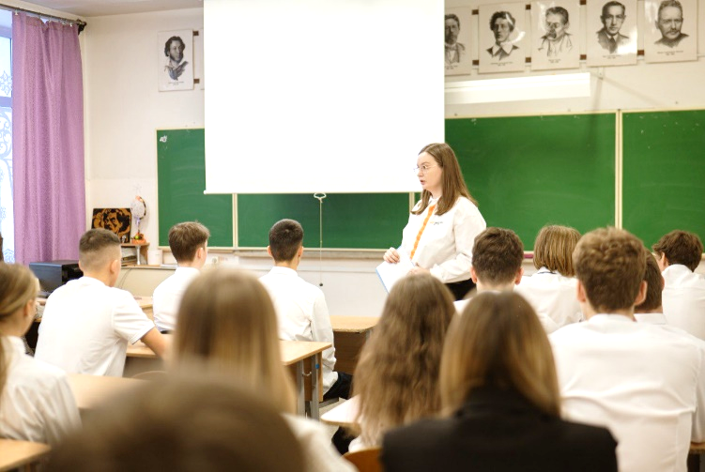

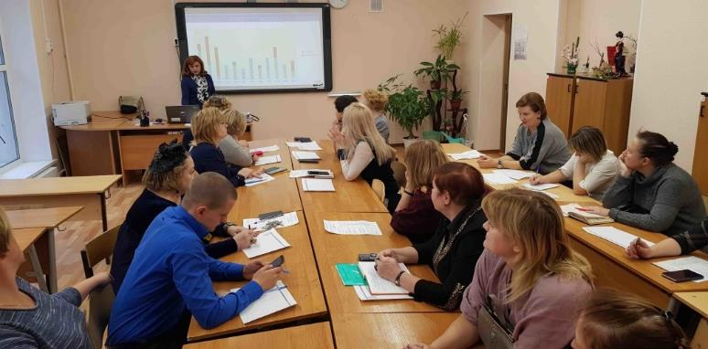
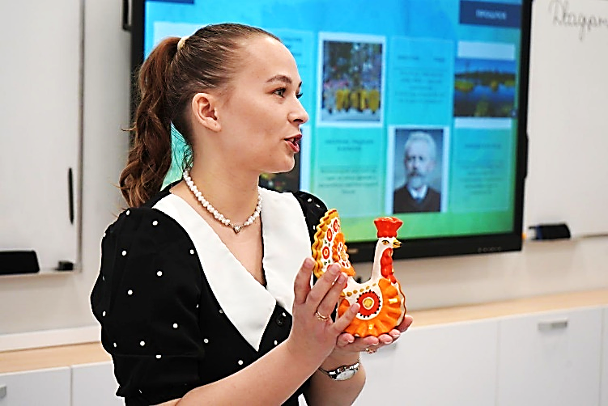




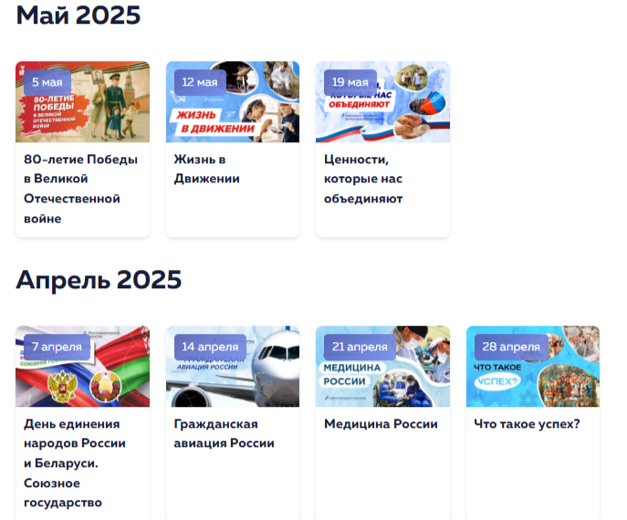
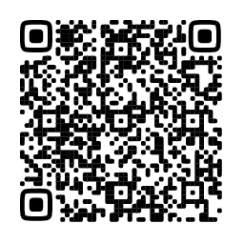
Организация внеурочных занятий «Разговоры о важном»
Необходим системный контроль за организацией внеурочных занятий «Разговоры о важном»
Запланировать участие глав муниципальных образований, их заместителей и начальников управлений образованием
Для проведения занятий использовать материалы с официального сайта «Разговоры о важном»
Приглашение выдающихся личностей
Системный контроль руководителя
Выпускники прошлых лет
Общественные деятели
Медийные личности
Представители государственной власти
Наставники
Родители
Тематическое планирование
Учет региональных, национальных, этнокультурных особенностей школы
Обеспечить единство обязательных требований
Проведение рефлексии педагогов, работающих по курсу
Ответственный педагог
Трансляция собственных убеждений и жизненного опыта
Объяснение в доверительном диалоге
Использование интерактивных методов обучения
Материалы занятий «Разговоры о важном»
4

Slide 5
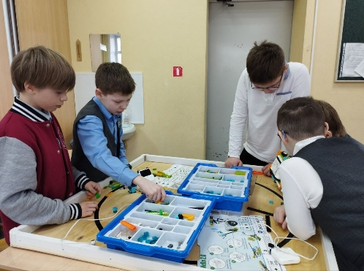
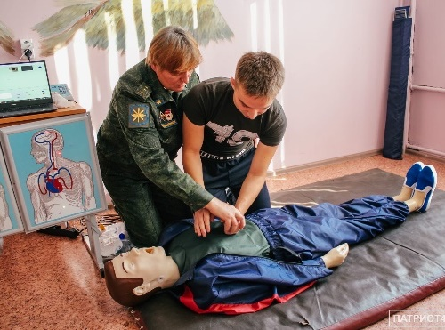
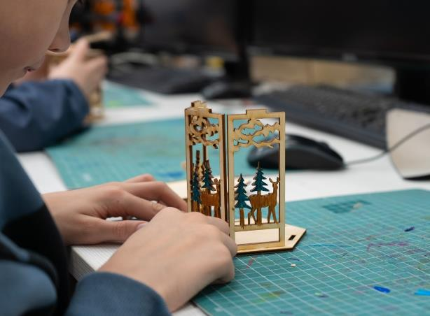
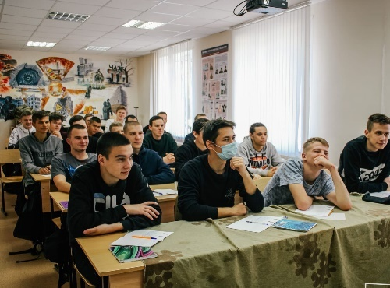
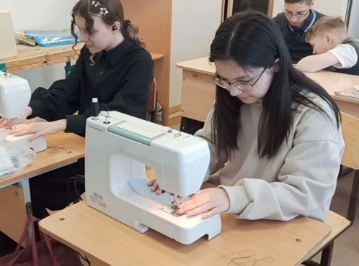
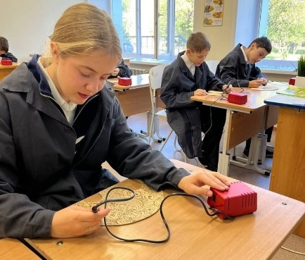
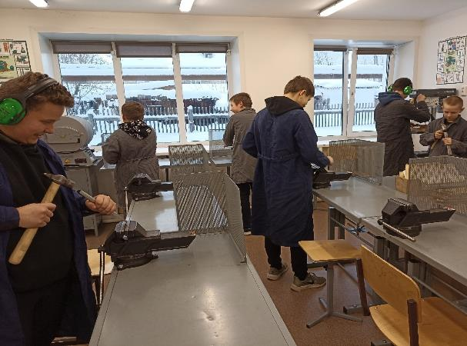
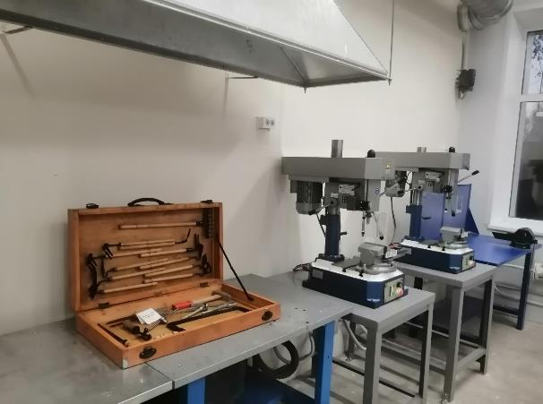




Содержание предметов «Труд» и «Основы безопасности и защиты Родины»
Региональные ресурсные центры
Оснащение кабинетов
Необходимо обеспечить использование нового оборудования в предметных кабинетах
Организовать взаимодействие с региональными ресурсными центрами, в том числе в рамках повышения квалификации и обмена опытом педагогов
По предмету «Труд»
354
школы
Доступ к информационным, методическим ресурсам
МБОУ «Инженерно-железнодорожный лицей» города Кирова
По предмету «Основы безопасности и защиты Родины»
Повышение профессиональной компетентности педагогов
78
млн. рублей
КОГОАУ ДО «Региональный центр военно-патриотического воспитания «Патриот»
5

Slide 6
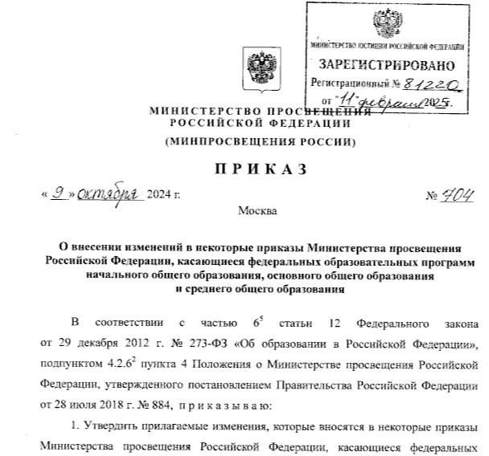





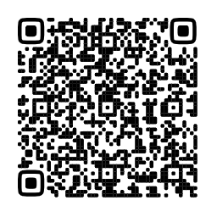
Приказ Министерства просвещения Российской Федерации от 09.10.2024 № 704
Изучение предмета «Обществознание»
Гарантия равного доступа всех детей к образованию
Единое образовательное пространство
 | 6 класс | 7 класс | 8 класс | 9 класс | 10 класс | 11 класс
2025/2026 уч. год | х | х
2026/2027 уч.год |  |  | х
синхронизация учебных программ с ОГЭ и ЕГЭ
определение критериев оценки успешности освоения программ
ведение поурочного планирования
Введение новых программ по истории:
в 5-7 классах с 01.09.2025
в 8-9 классах с 01.09.2026
Единые федеральные программы
Снижение нагрузки на учащихся
общее количество контрольных работ не должно превышать 10% от всего объема учебного времени
суммарный объем выполнения домашнего задания по всем предметам не должен превышать 1-2 часа
Введение нового учебного курса «История нашего края»
Единые государственные учебники
С документом можно ознакомиться
по QR-коду
Необходимо организовать повышение квалификации учителей истории
Все педагоги должны ориентироваться в изменениях, внесенных Приказом № 704
Необходимо обновить все образовательные программы
6

Slide 7
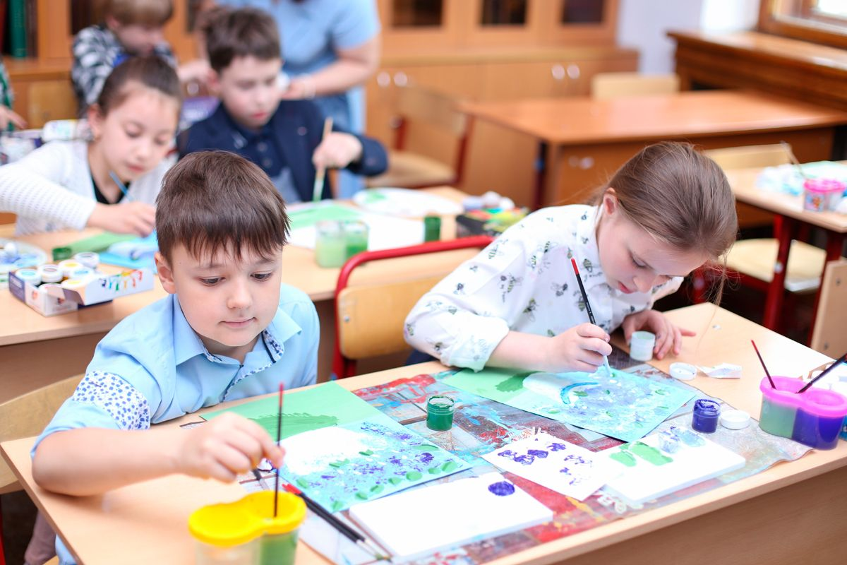

Предметы эстетического цикла
Развитие эстетического чувства и восприятия
Повышение интереса к искусству
Повышение интереса к познанию культурных традиций своего народа через творческую деятельность
Проявление эстетического отношения к окружающему миру
Необходимо организовать повышение квалификации учителей музыки и изобразительного искусства
Принято решение об оснащении
в 2026 году кабинетов музыки и изобразительного искусства
7

Slide 8
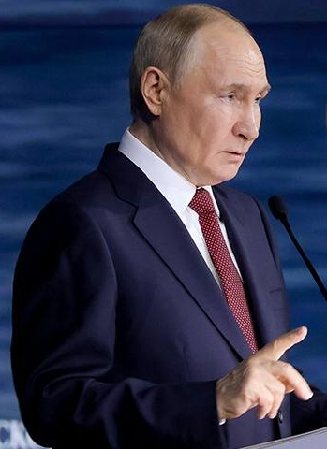
Повышение качества математического и естественнонаучного образования
«Помимо решения задач сегодняшнего дня, … нужно формировать задел в компетенциях на годы вперёд, чтобы нынешние школьники, студенты, аспиранты, … и через 15–20 лет были готовы отвечать на вызовы времени, бурных технологических изменений, были среди лучших в глобальной конкуренции».
В.В. Путин
Стратегия развития образования Российской Федерации
Доля сдавших ЕГЭ по математике и предметам естественнонаучного цикла в 2025 году
Правительством Российской Федерации утвержден комплексный план мероприятий по повышению качества математического и естественнонаучного образования до 2030 года
Утвержден региональный комплексный план мероприятий по повышению качества математического и естественнонаучного образования до 2030 года
34 %
Всероссийская олимпиада школьников
Проведение школьного, муниципального, регионального этапов всероссийской олимпиады школьников в Кировской области:
3
победителя
16
призеров
2020 2021 2022 2023 2024
2020 2021 2022 2023 2024
2020 2021 2022 2023 2024
участники школьного этапа
участники муниципального этапа
участники регионального этапа
236931
243711
Государственная итоговая аттестация
72
стобалльных результата
864
медалиста
8

Slide 9
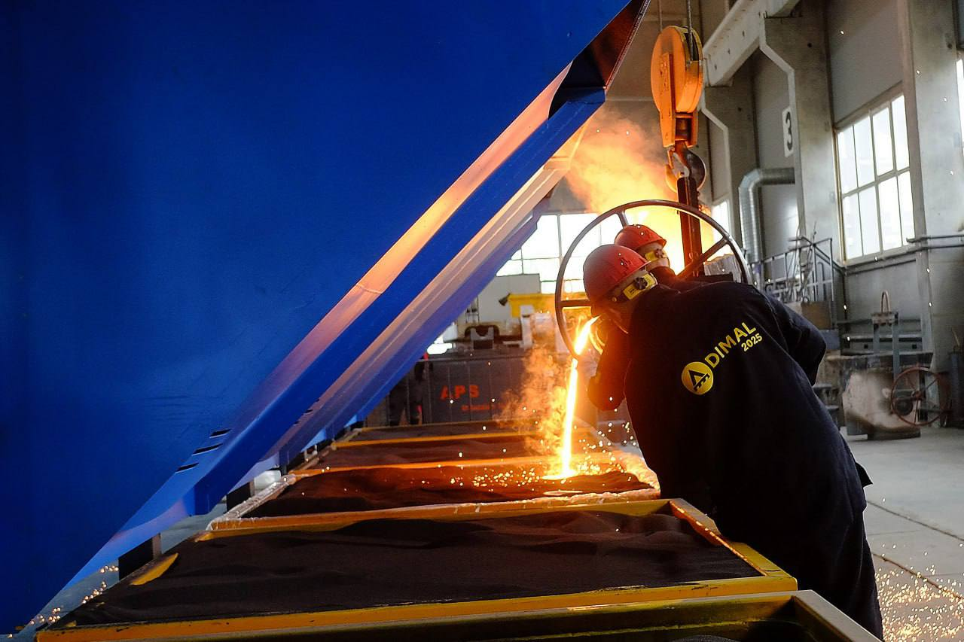
Профессиональное образование
Динамика поступления на обучение:
8 259
бюджетных мест в 2025 году
за счет средств
бюджета
по договорам об оказании платных услуг
2022
2023
2024
Изменения в структуре контрольных цифр приема:
«Машиностроение» (+ 780 мест)
«Сельское хозяйство» (+ 115 мест)
«Легкая промышленность» (+ 100 мест)
«Строительство» (+ 80 мест)
Приоритетные отрасли экономики Кировской области:
машиностроение
сельское хозяйство
социальная сфера
9

Slide 10

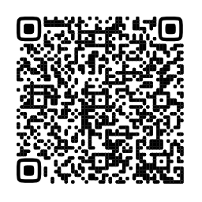
Профессионалитет
Целевое обучение
Вятский электромашино-строительный техникум
100
млн. руб.
из федерального бюджета
980
предложений
800
по программам
вузов
180
по программам СПО
«Машиностроение»
2024 год
35
колледжей, техникумов
и вузов
«Клиническая и профилактическая медицина»
Кировский
медицинский колледж
60
млн. руб.
из федерального бюджета
2024 год
857
заявок
719
заявок на обучение в вузы
138
заявок на обучение в СПО
Вятский государственный агротехнологический университет
100
млн. руб.
из федерального бюджета
560
млн. руб.
из федерального бюджета
«Сельское хозяйство»
2024 год
РАБОТА
РОССИИ
trudvsem.ru
ЦЕЛЕВОЕ
ОБУЧЕНИЕ
trudvsem.ru
Вятский автомобильно-промышленный колледж
100
млн. руб.
из федерального бюджета
«Химическая отрасль»
2025 год
«Электротехническая промышленность и автоматизация производств»
100
млн. руб.
из федерального бюджета
34
промышленных партнера и
работодателя
2026 год
Вятский государственный университет
Продолжить работу по реализации механизма
целевого обучения в течение учебного года
Работодатели вправе заключать договоры с обучающимися на любом этапе обучения
Кировский технологический колледж
100
млн. руб.
из федерального бюджета
«Легкая промышленность»
2026 год
10

Slide 11



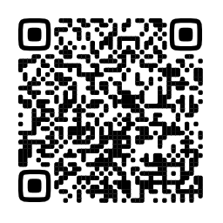


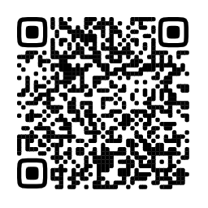
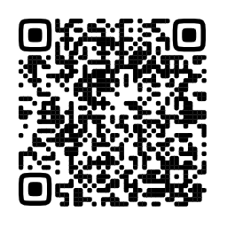
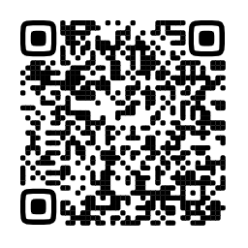
Национальный мессенджер
Упрощенная регистрация – только по номеру телефона, не нужен VK ID
Единый аккаунт и простота использования, современный интерфейс
Отсутствие ассоциации с соцсетями
Обеспечен автоматический перенос групповых чатов
Роль автоматически подтверждена
Доступны ключевые сервисы
Все коммуникации, связанные с образовательным процессом, должны осуществляться исключительно в пространстве Сферум
Необходимо все рабочие коммуникации перевести в национальный мессенджер MAX
11

Slide 12
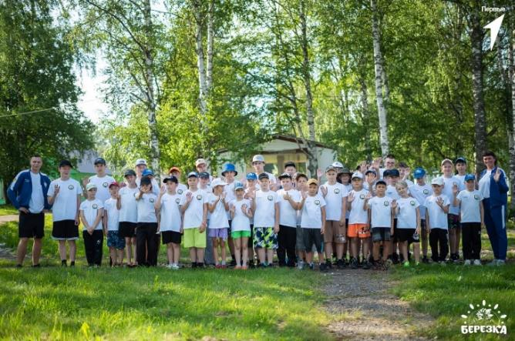
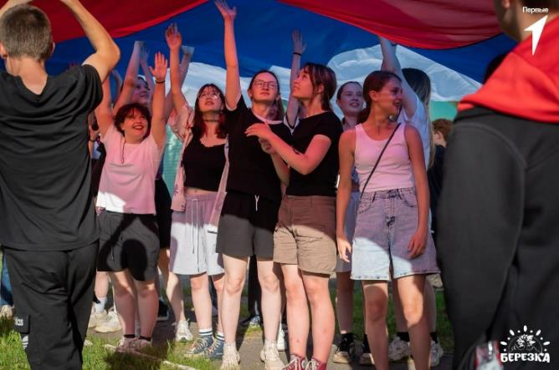
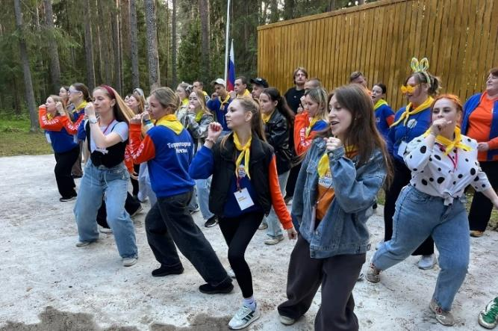
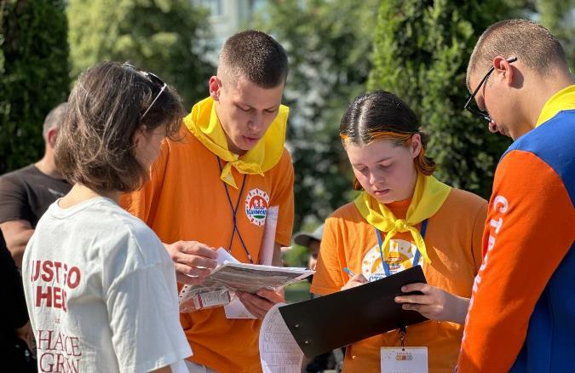
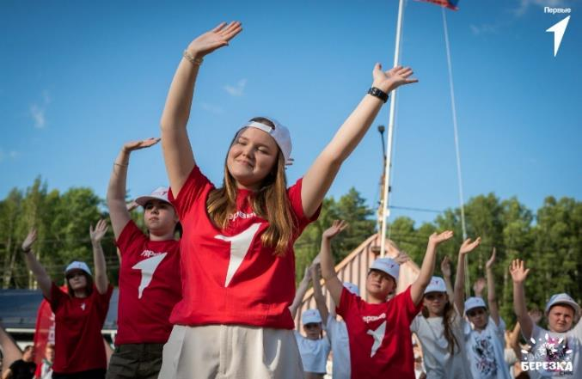
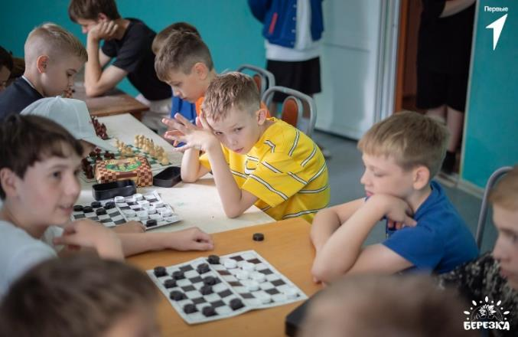
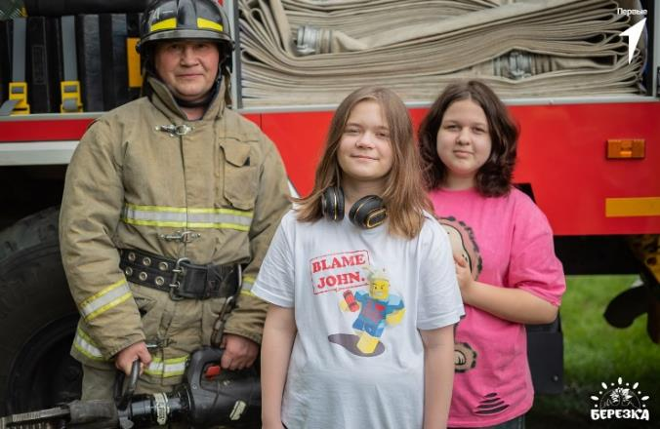

Год детского отдыха
В 2025 году отмечаются:
433
лагеря с дневным пребыванием
25
оздоровительных лагерей
Интеграция отдыха в сферу образования позволяет сформировать единые стандарты воспитания и дополнительного образования, рассматривать его как неотъемлемую часть воспитательного процесса
100-летие международного детского центра «Артек»
65-летие с момента основания всероссийского детского центра «Орленок»
40-летие всероссийского детского центра «Смена»
46
тысяч детей
отдохнули в лагерях
1,5
тысячи детей
участников СВО
Программа воспитательной работы для организаций отдыха детей и календарный план воспитательной работы должны реализоваться во всех детских лагерях, независимо от их типа и ведомственной принадлежности
12

Slide 13
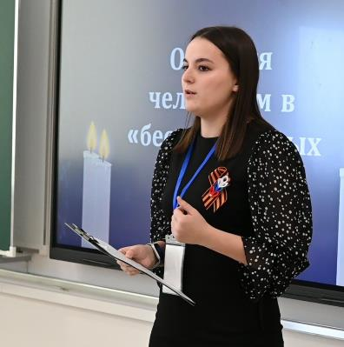
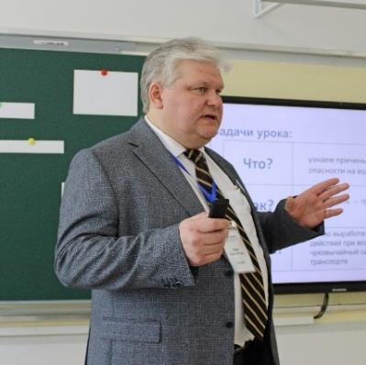
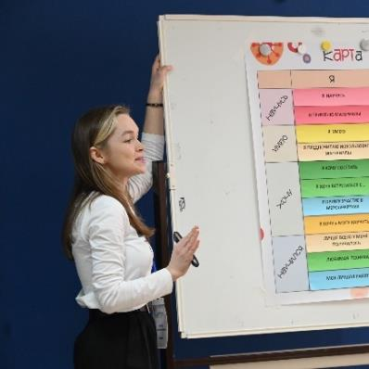
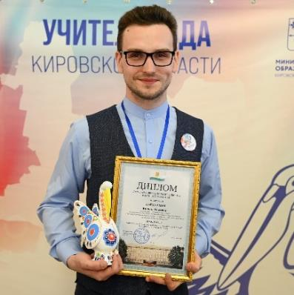
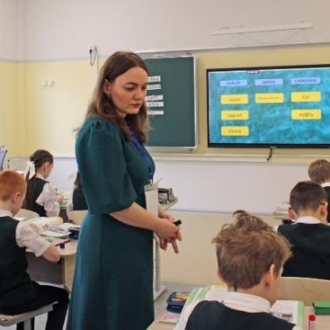
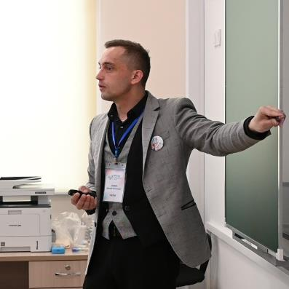
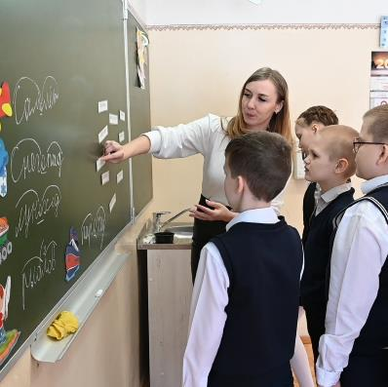
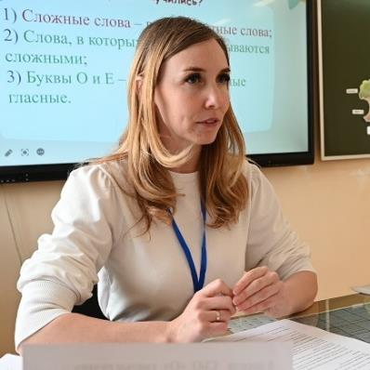
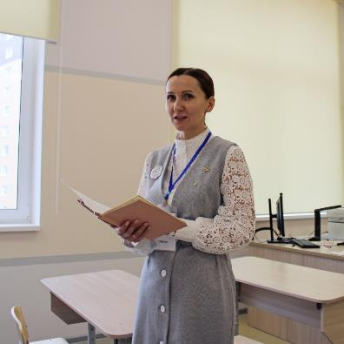






Педагог – ключевая фигура
Повышение качества образования
Улучшение условий труда
Регламентация разрабатываемых документов
Защита чести и достоинства педагогов
Цифровизация образования
Непрерывное повышение квалификации педагогов
Поощрение высоких учебных результатов
Обновление материально-технической базы
Привлечение молодых специалистов
Развитие системы наставничества
Снижение документарной нагрузки
В программы всех курсов повышения квалификации педагогов и руководителей образовательных организаций должны быть включены модули, обучающие навыкам эффективной коммуникации, работе с конфликтными ситуациями
Проведение конкурсов профмастерства
Поддержка инновационной деятельности
Повышение престижа профессии
13

Slide 14
С началом нового учебного года!

